Slide 1
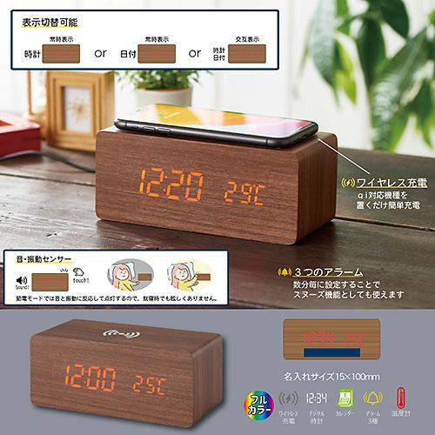
【提案書】
ワイヤレス充電機能付クロック
木製ブロックのようなデザインに浮かび上がるデジタルクロックがおしゃれな上、ワイヤレス充電機能まで付いた便利アイテムです。オリジナル名入れ可能で記念用などにもおすすめです。
特徴
納期
納期スペース
仕様
素材 : ABS樹脂、MDF(中質繊維番)
サイズ : W170 x D83 x H72 mm
重量 : 242g
付属品 : 本体x1、USBコードx1 機能：ワイヤレス充電(5V1A充電効率65-70%)、時計、温度計、カレンダー、アラーム(3個)、振動センサー
お見積
お見積りスペース

